Slide 1
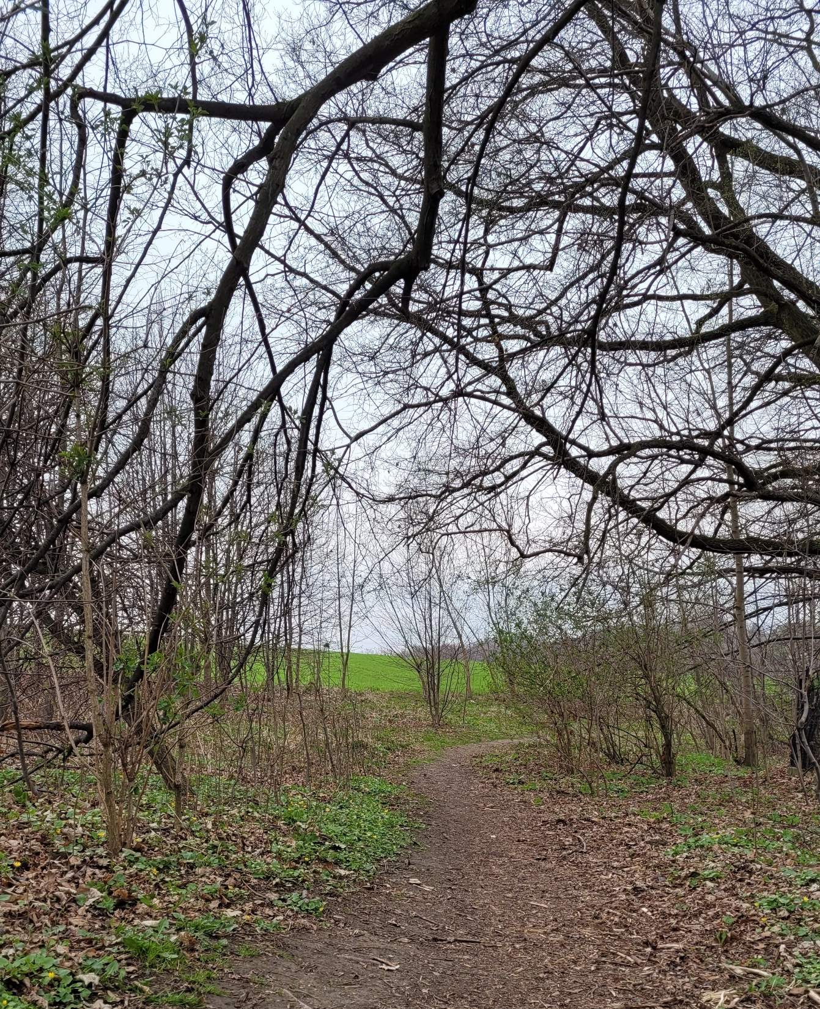
Ścieżka pozytywnej energii
„Zielone serce Żywca”

Slide 2
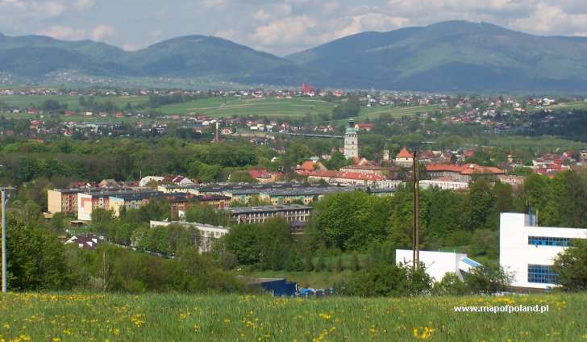
Żywiec to miasto, w którym znajduje się Ścieżka Pozytywnej Energii „Zielone serce żywca”.
Żywiec leży w południowej Polsce, w województwie śląskim, w głębokim obniżeniu śródgórskim – Kotlinie Żywieckiej, nad łączącymi się w pobliżu centrum miasta rzekami Sołą i Koszarawą.
Miasto leży w Kotlinie Żywieckiej, u zbiegu rzek Soły i Koszarawy nad Jeziorem Żywieckim, na wysokości 345–350 m n.p.m.
Żywiec leży w historycznej Małopolsce, w dawnej ziemi krakowskiej, w ramach której stanowił pierwotnie część kasztelanii oświęcimskiej.

Slide 3
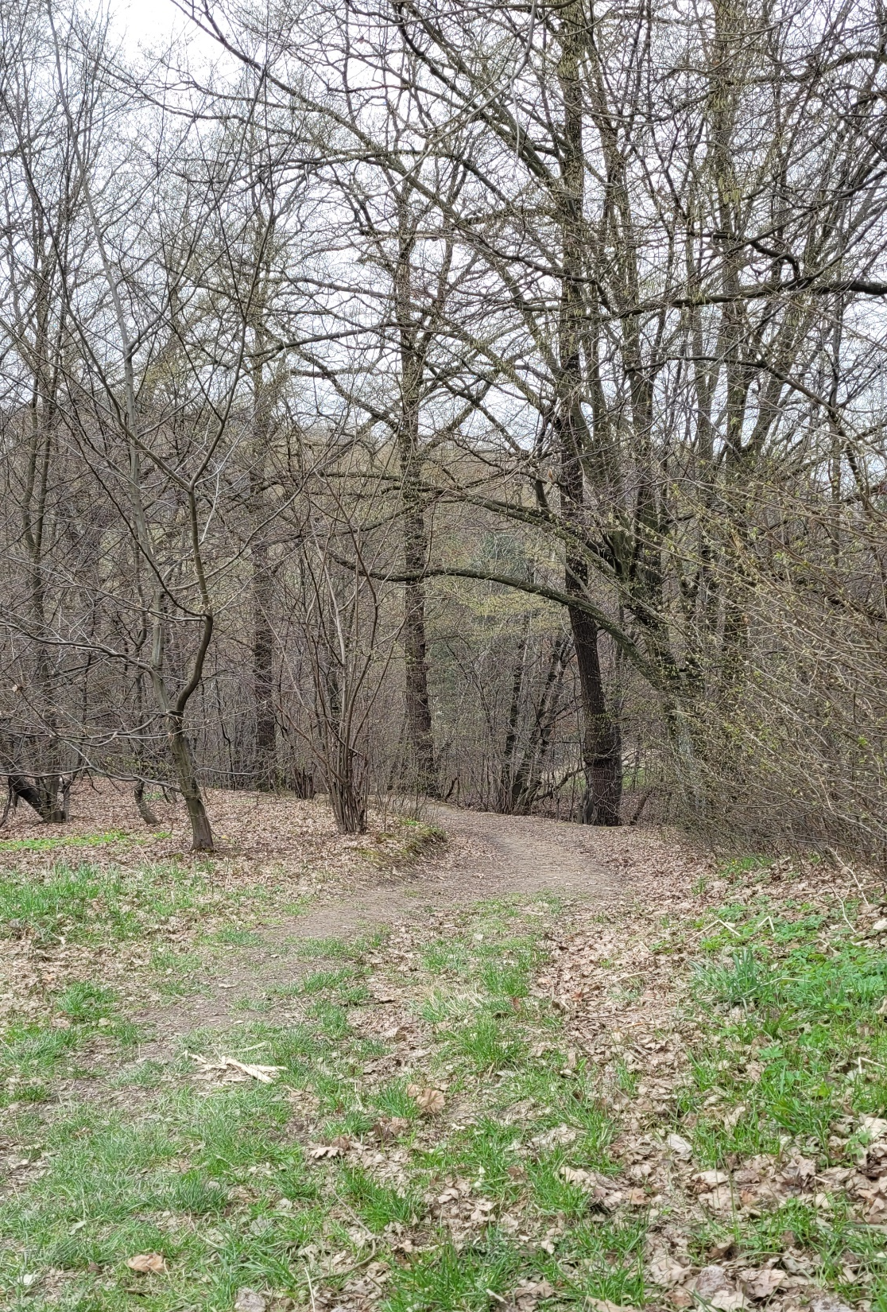
Ścieżka rozpoczyna się u wylotu ulicy Folwark. Biegnie ona po północnej stronie Szkoły Podstawowej imienia Hugona Kołłątaja w Żywcu.
Głównie prowadzi ona przez las i różnorakie zarośla. Znajduje się tam także wiele rodzajów kwiatów, drzew czy krzewów.
Trasa kończy się na ulicy Folwark, gdzie nieopodal znajduje się wąwóz.

Slide 4
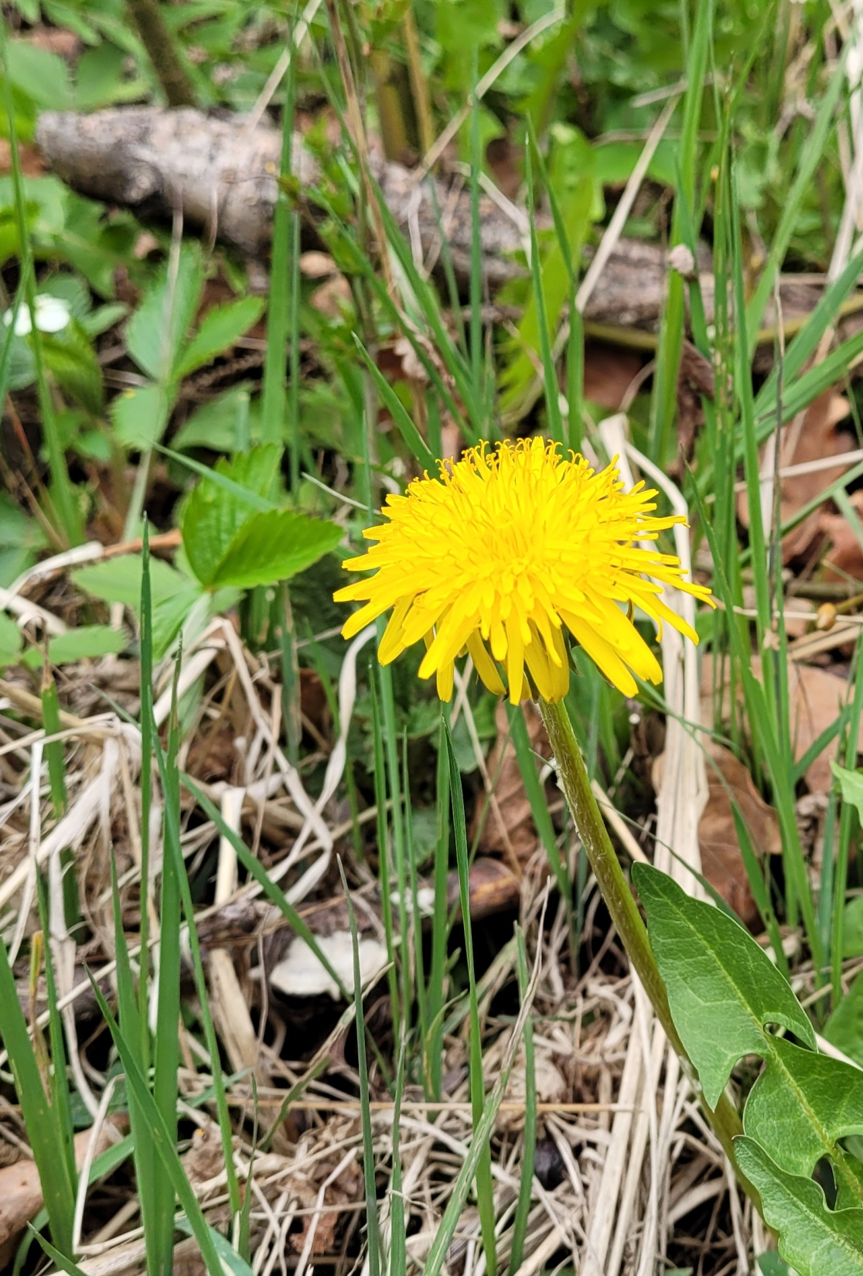
Jedną z najliczniejszych roślin znajdujących się w Kotlinie Żywieckiej to MLECZ POSPOLITY.
Jest to gatunek rośliny z rodziny astrowatych.
Obecnie jest gatunkiem kosmopolitycznym; poza Antarktydą występuje na wszystkich kontynentach i licznych wyspach.
Kwiaty - Jasnożółte, zebrane w nieliczne koszyczki wyrastające na krótkich szypułkach.
Łodyga - W dolnej części naga, w górnej gruczołowato owłosiona. Zawiera sok mleczny.
Liście - Dolne wyrastają na szeroko oskrzydlonym ogonku, Są pierzastodzielne, o strzałkowatej nasadzie i trójkątnym odcinku szczytowym. Górne są siedzące i przeważnie niepodzielone. Blaszka ma brzegi delikatnie, kolczasto ząbkowane.

Slide 5
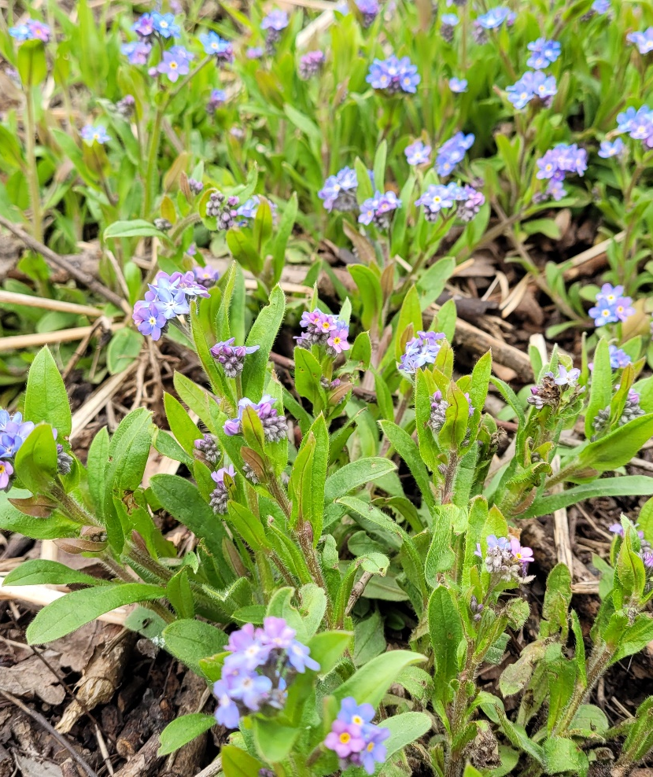
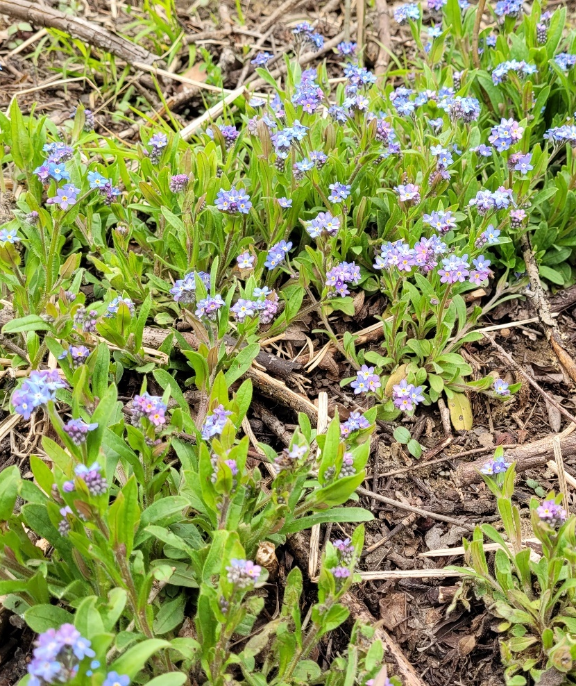
Niezapominajki spotykane są na wszystkich kontynentach z wyjątkiem Antarktydy. Najbardziej zróżnicowane są w dwóch oddalonych od siebie obszarach – w basenie Morza Śródziemnego i na Nowej Zelandii. W Europie, w większości w jej części południowej, rośnie 41 gatunków.
Idąc wzdłuż trasy możemy napotkać kwiaty – niezapominajki. Przykuwają one bardzo naszą uwagę i wywołują pozytywne emocje.
Łatwo je rozpoznać ze względu na ich charakterystyczne ubarwienie.

Slide 6
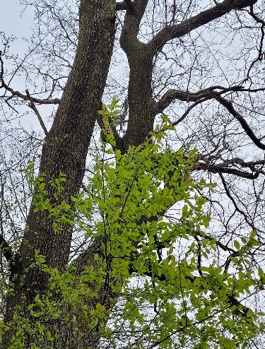
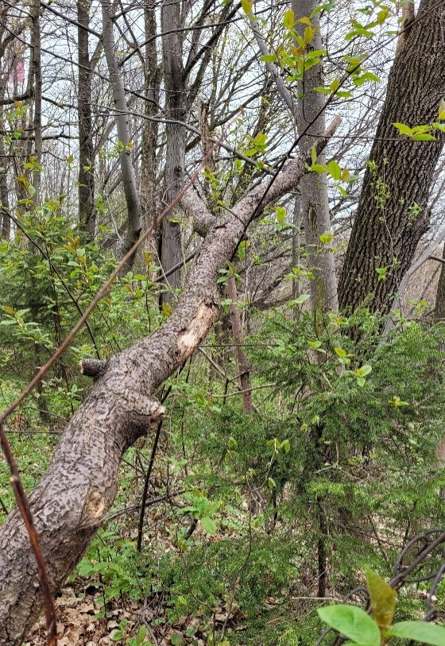
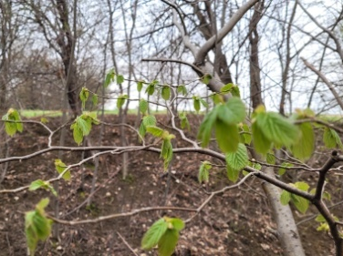
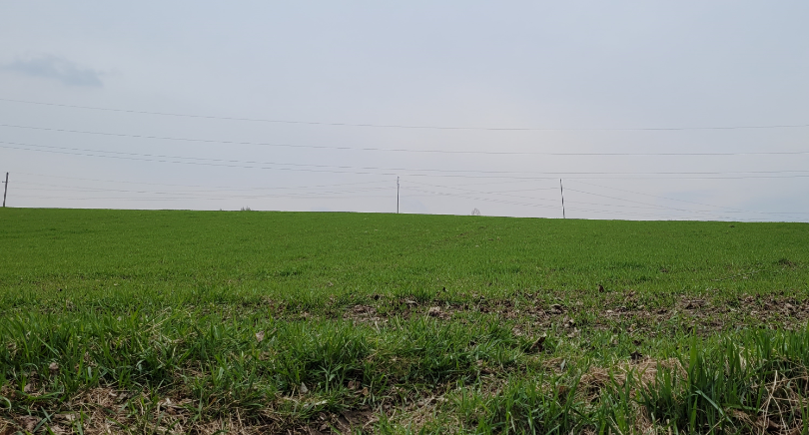
Trasa znajduje się w lesie, gdzie znajduje się dużo gatunków drzew zarówno iglastych, jak i liściastych.
Możemy napotkać takie drzewa jak: sosna zwyczajna, świerk czy dąb.
Jednak to nie wszystko! Po kilkunastu minutach drogi lasem wychodzimy na rozciągającą się polanę. Teraz, podczas wiosny, trawa zieleni się, przez co polana wygląda jak ogromny zielony dywan! Wygląda to niesamowicie.

Slide 7
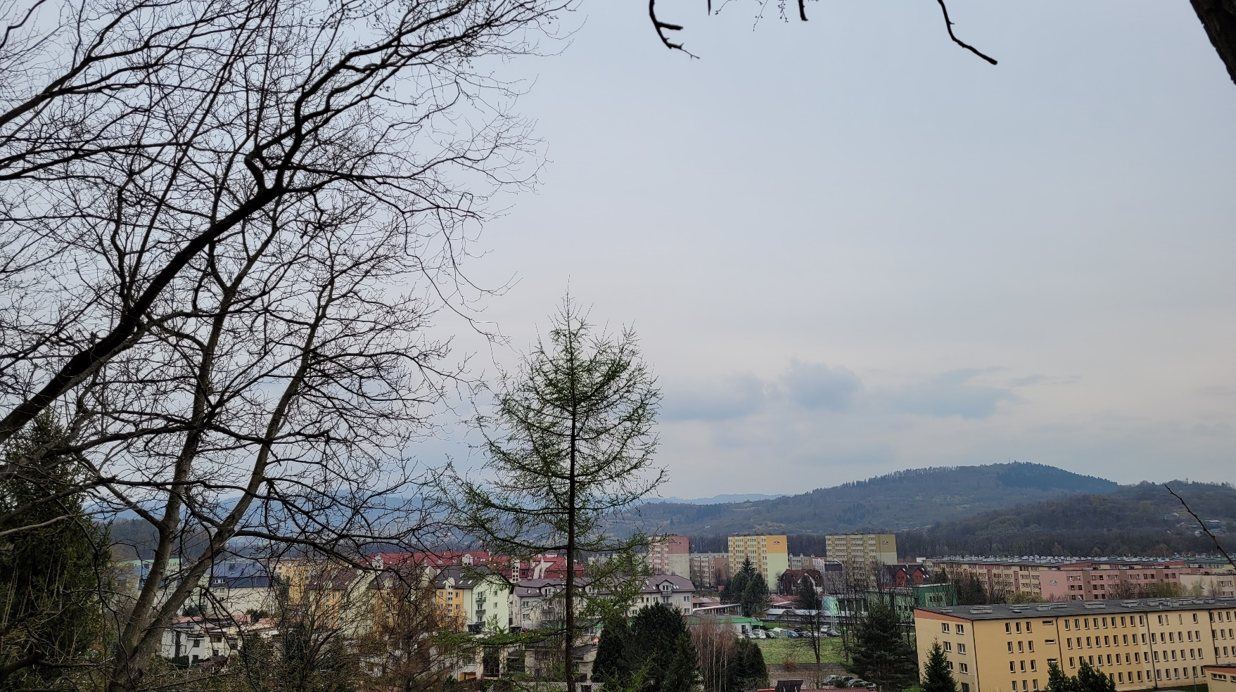
Wznosząc się coraz wyżej możemy zobaczyć panoramę żywca oraz szczyt- skrzyczne

Slide 8
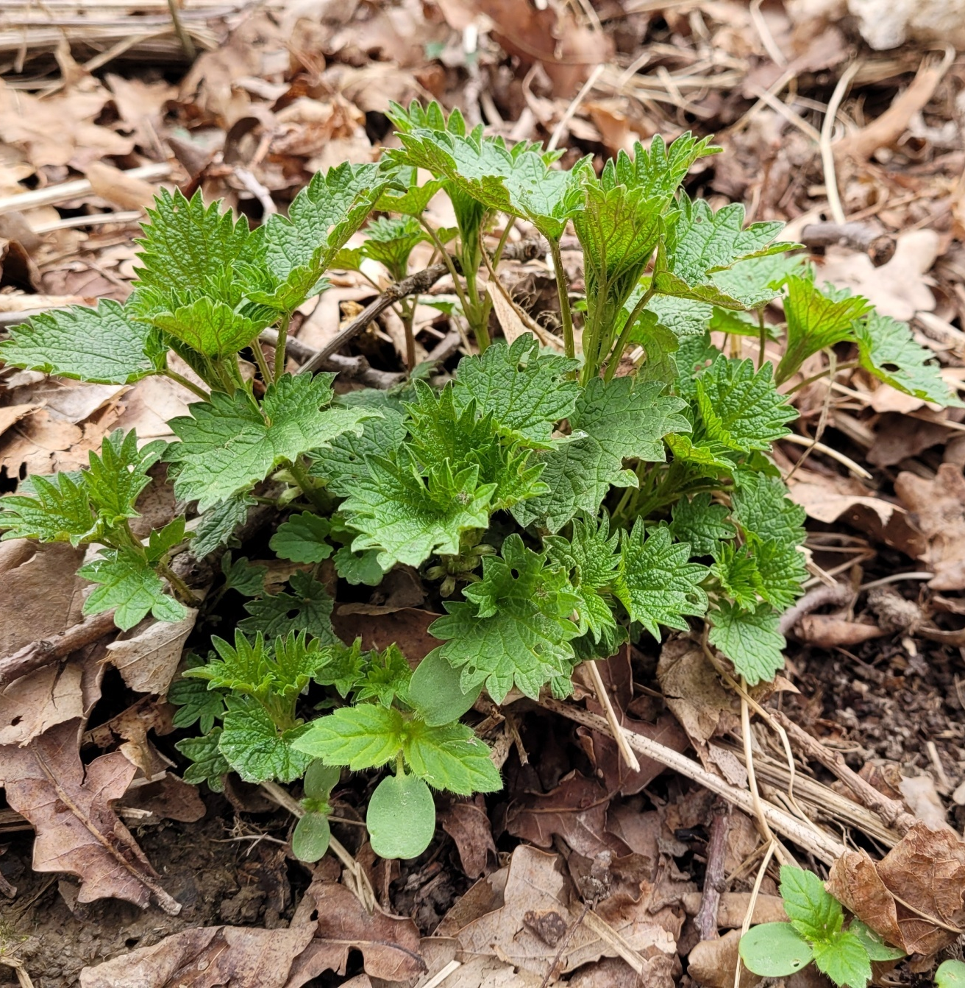
Idąc dalej ścieżką możemy dostrzec także POKRZYWĘ ZWYCZAJNĄ.
Jest to gatunek rośliny z rodziny pokrzywowatych.
Pokrzywa zwyczajna jest rozpowszechnionym w strefie klimatu umiarkowanego gatunkiem budującym liczne zbiorowiska roślinne kształtujące się zwłaszcza w dolinach rzecznych.

Slide 9
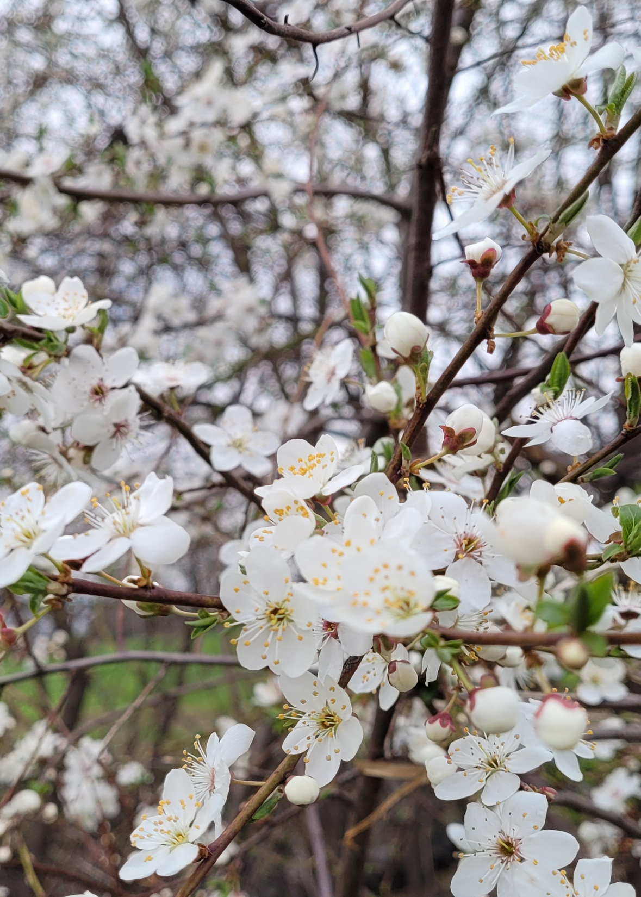
Niedaleko polany znajduje się parę drzew CZEREŚNI PTASIEJ (DZIKA WIŚNIA).
Jest to gatunek rośliny należący do rodziny różowatych. Rodzime obszary jej występowania to Europa oraz Azja Zachodnia i Kaukaz.
W Polsce rośnie dziko na terenie całego kraju, od nizin po pogórze i niższe tereny górskie.
Ciekawostka!
Najgrubsza czereśnia w Polsce (na terenie Lasów Państwowych) rośnie w Myscowej, na stokach góry Polana w Beskidzie Niskim i ma 356 cm obwodu i 22 metry wysokości.

Slide 10
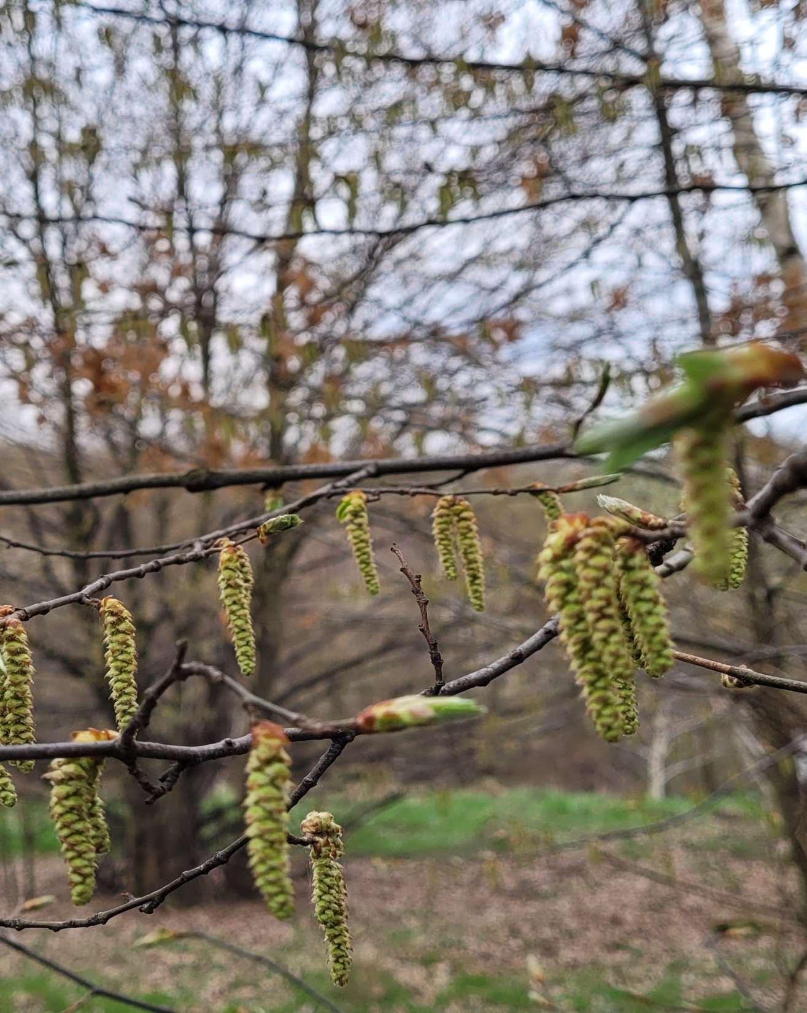
Naszą uwagę przykuwa roślina o nazwie LESZCZYNA POSPOLITA.
Ma ona bardzo charakterystyczny wygląd, przez co nie łatwo przejść obok niej obojętnie.
Leszczyna pospolita, orzech laskowy – gatunek krzewu należącego do rodziny brzozowatych.
W Polsce pospolita zarówno na niżu jak i w górach do ok. 1300 m n.p.m.

Slide 11
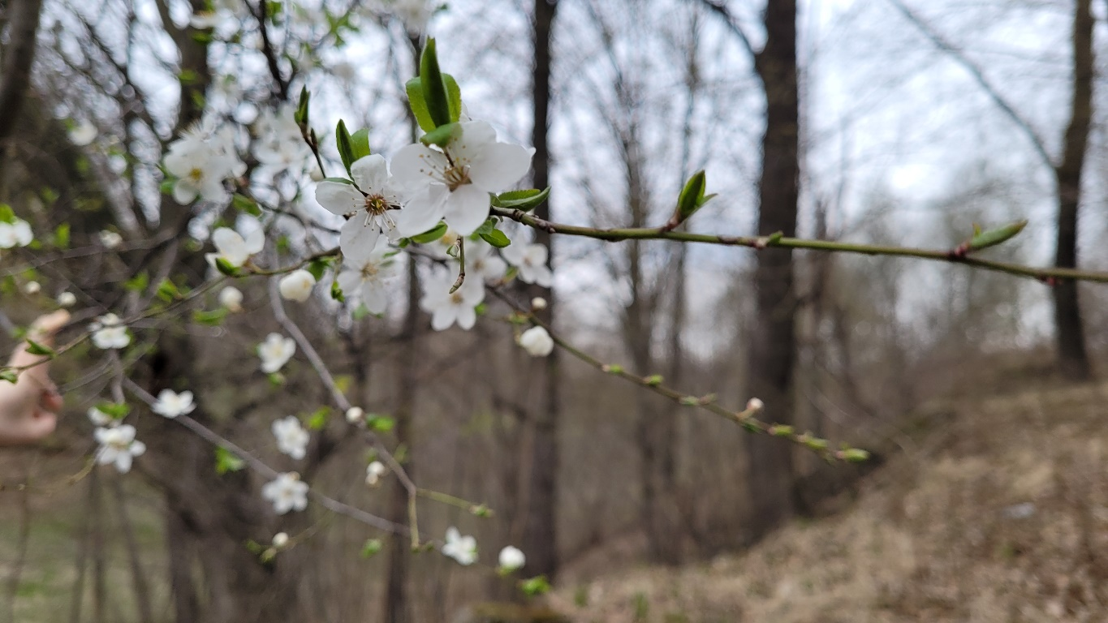
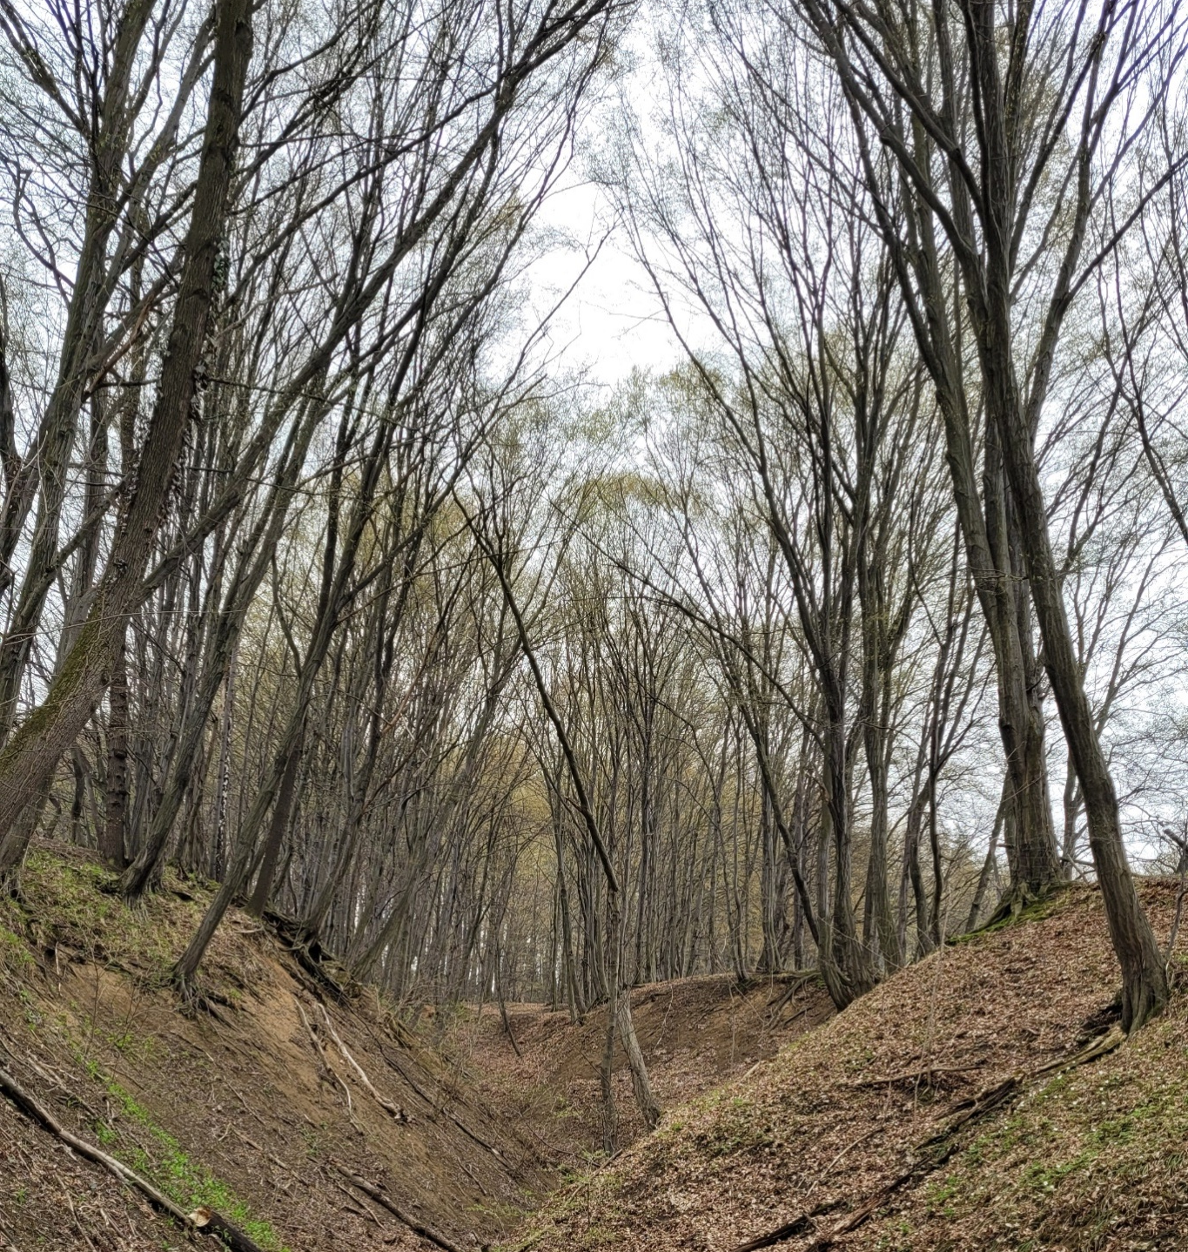
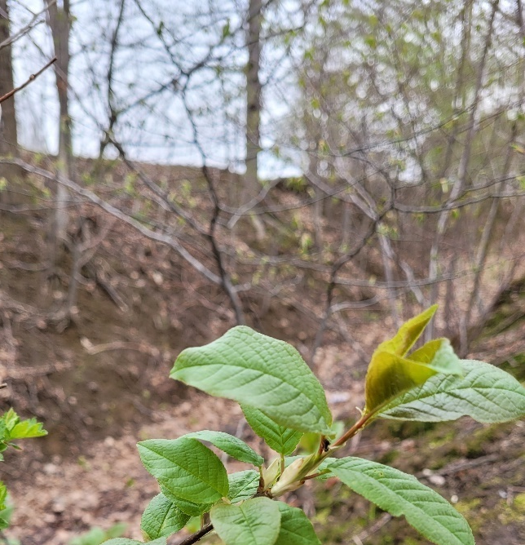
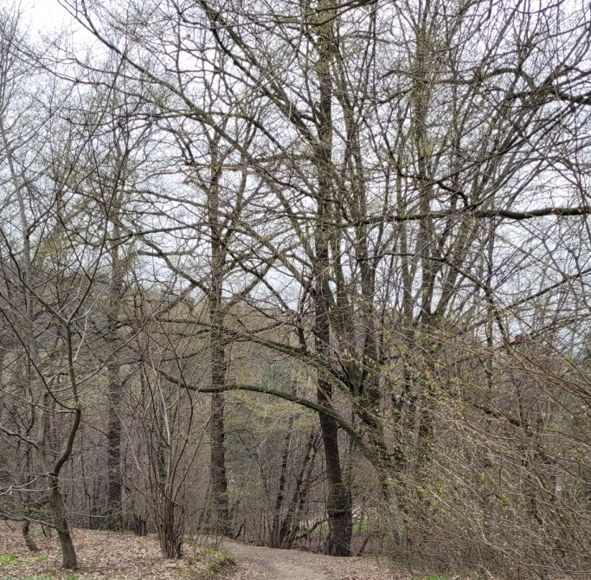

Slide 12
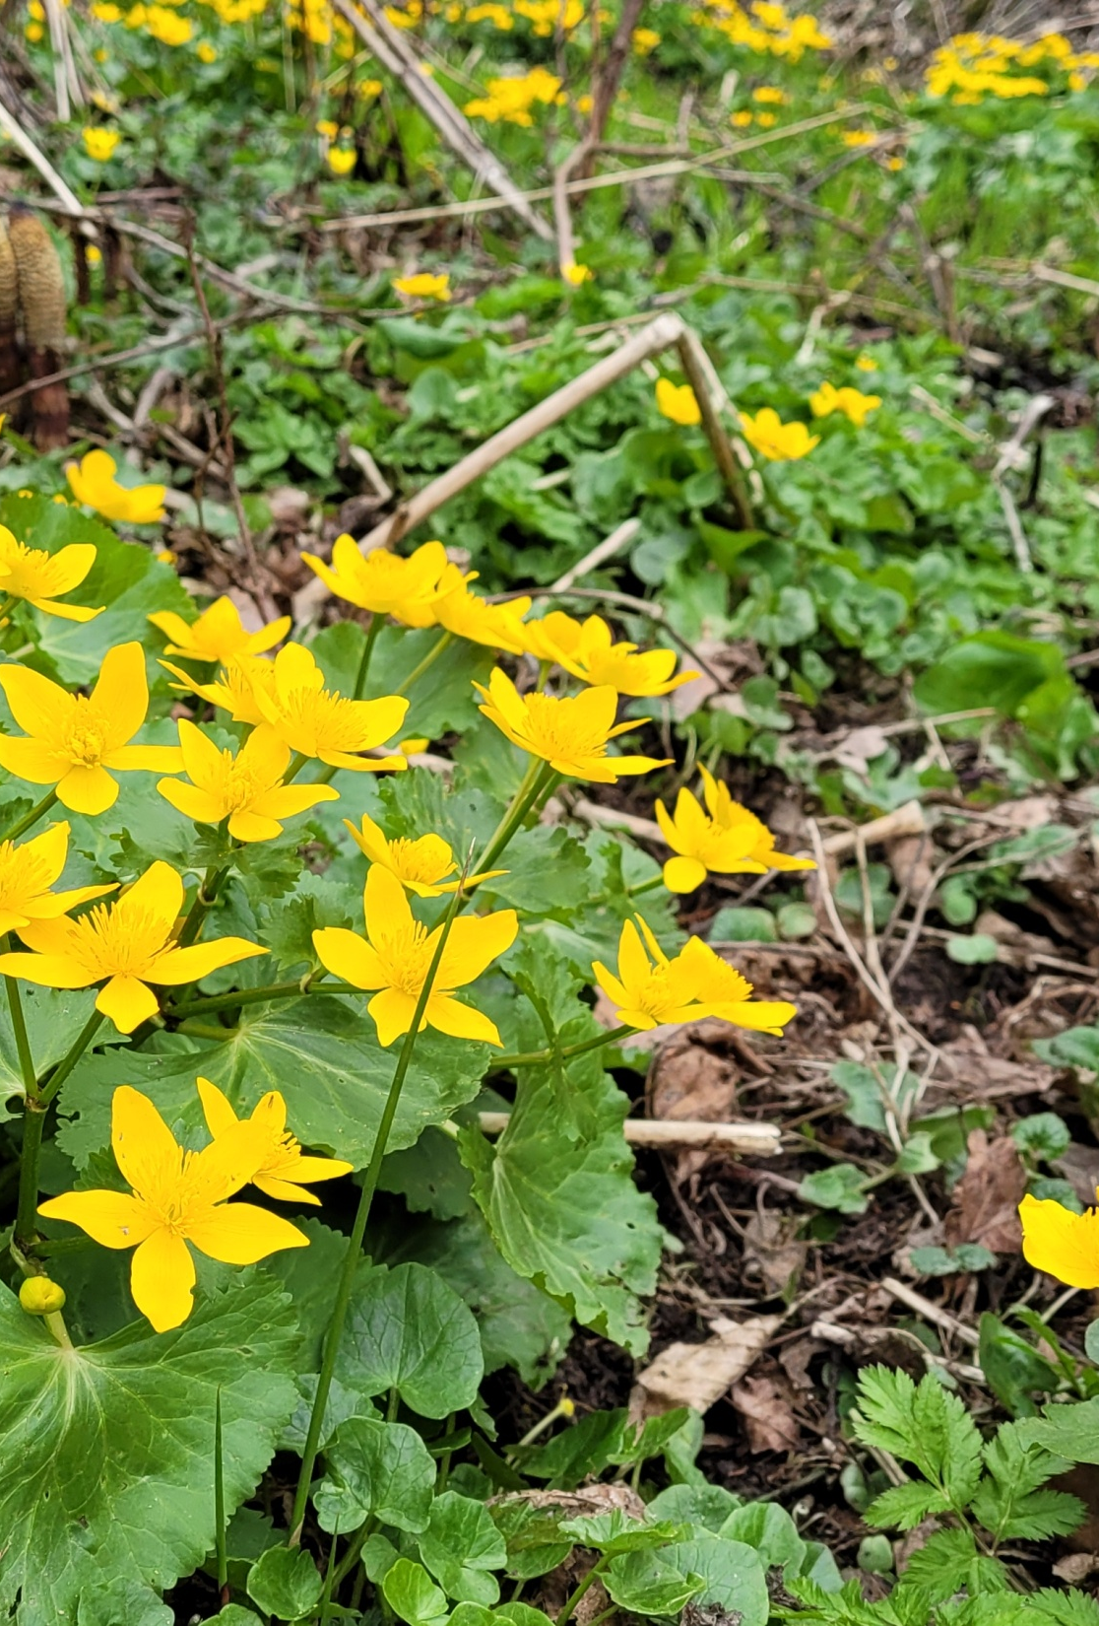
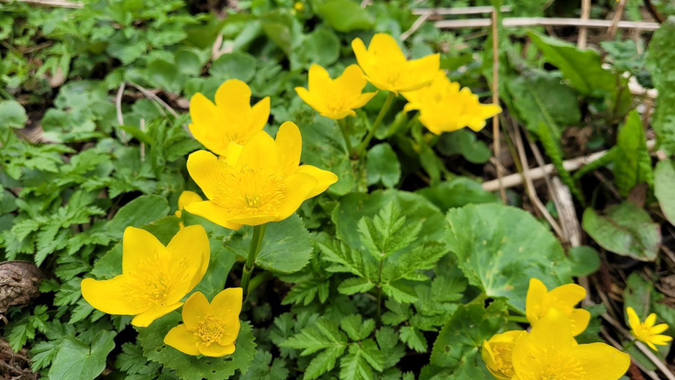
KNIEĆ BŁOTNA– gatunek rośliny zielnej należący do rodziny jaskrowatych.

Slide 13
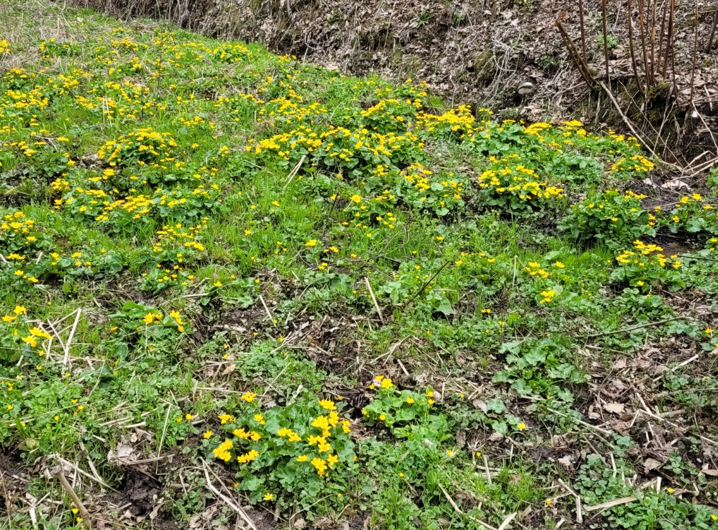
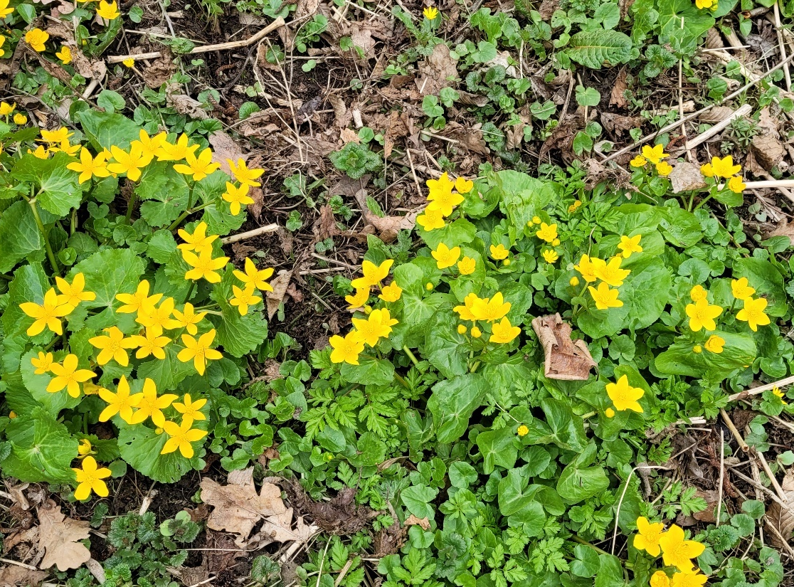
Podczas wędrówki natkniemy się na duża ilość skupisk knieci błotnej.
Występuje ona tutaj w dużej ilości.

Slide 14
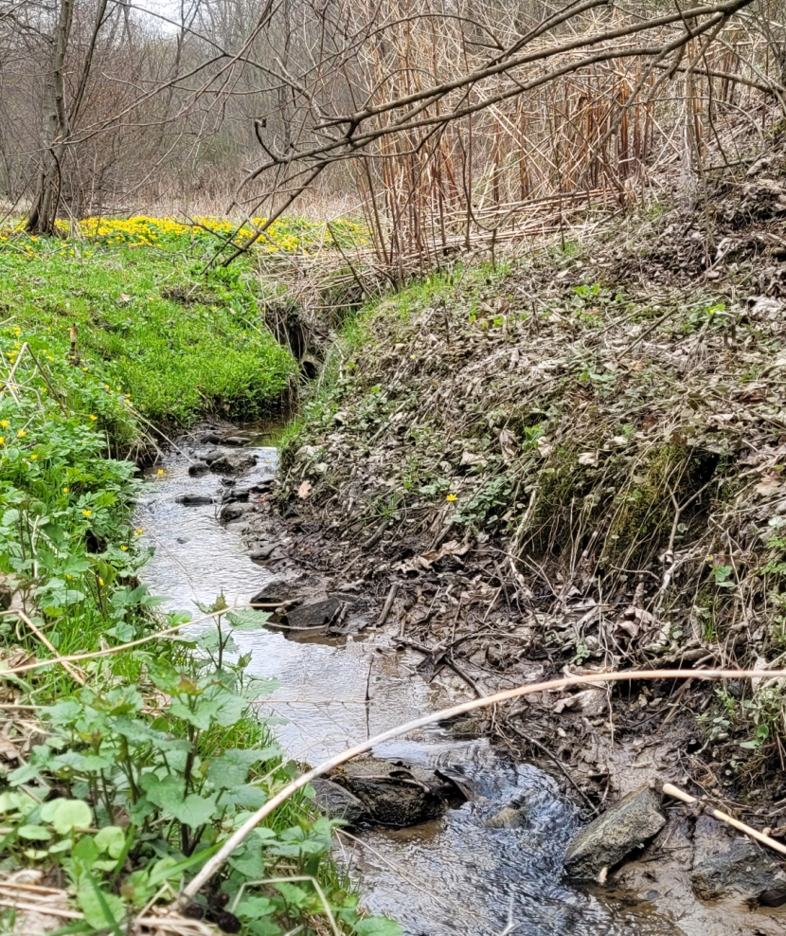
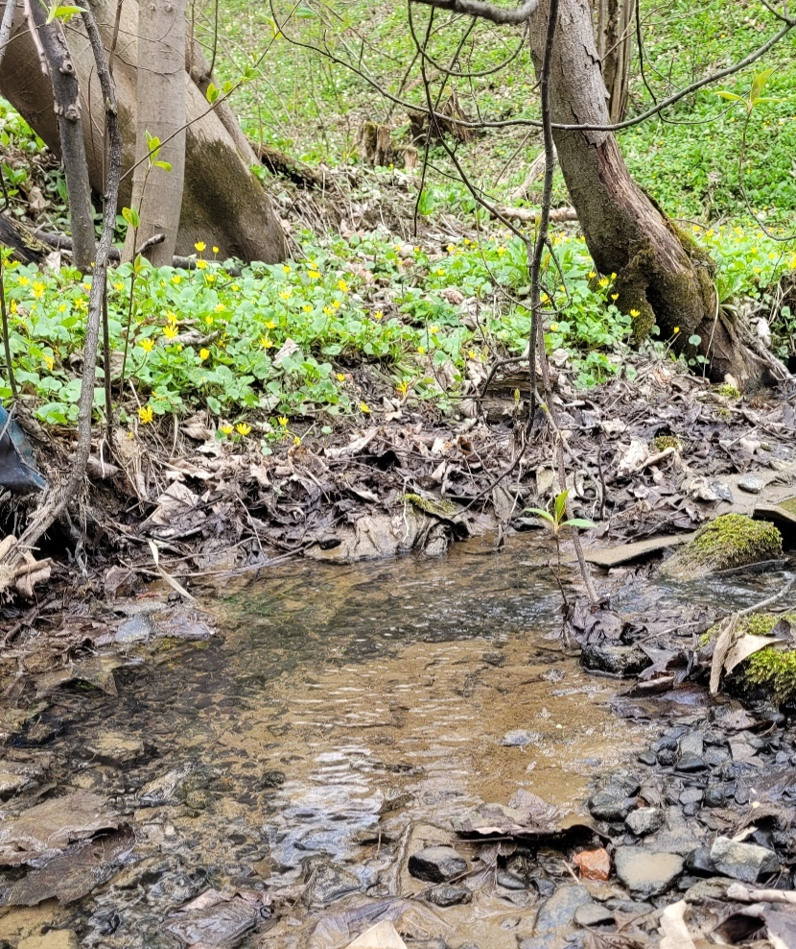
Zaraz obok skupisk knieci błotnej znajduje się mały strumyk. Prawdopodobnie powstał on w skutek dużych opadów deszczu czy powodzi.

Slide 15
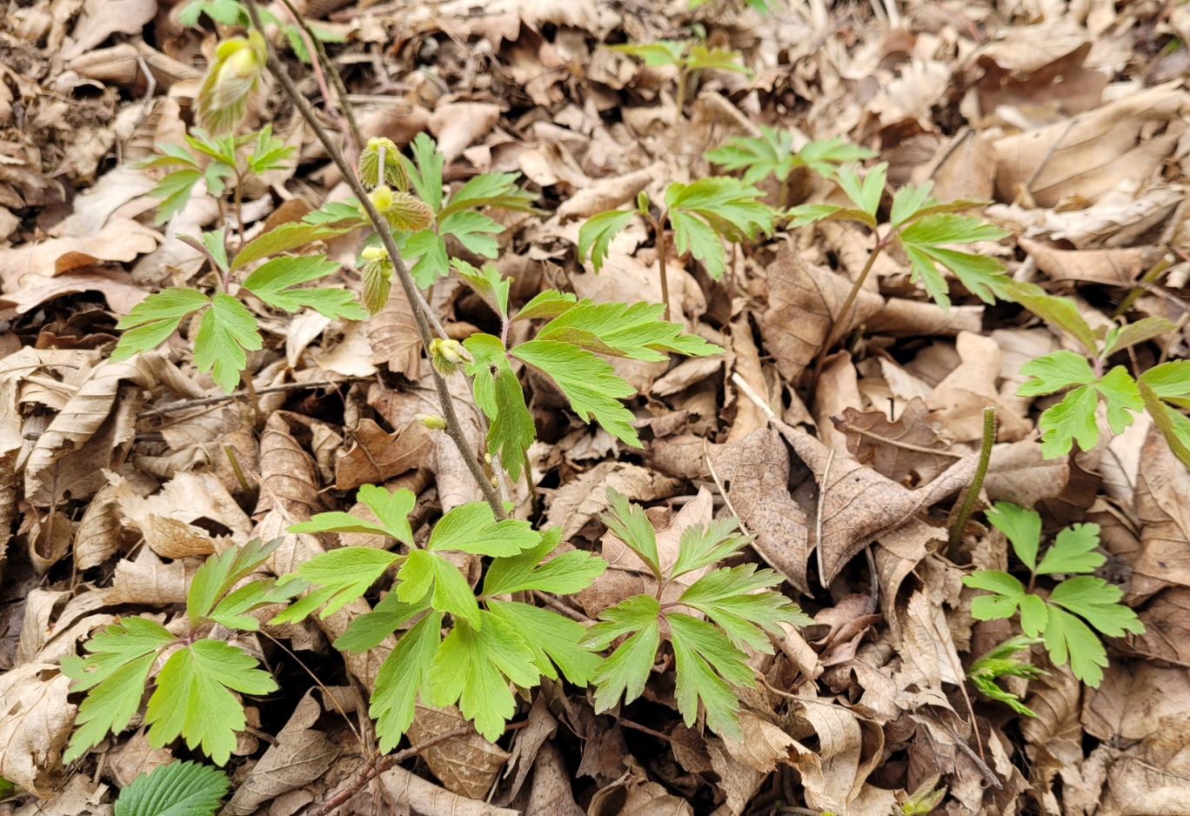
Glistnik jaskółcze ziele
Glistnik jaskółcze ziele – gatunek byliny z rodziny makowatych. Jedyny przedstawiciel monotypowego rodzaju glistnik. Jest rozpowszechniony w strefie klimatu umiarkowanego w Eurazji, poza tym zawleczony został także na inne kontynenty. W Polsce jest pospolity na całym obszarze.

Slide 16
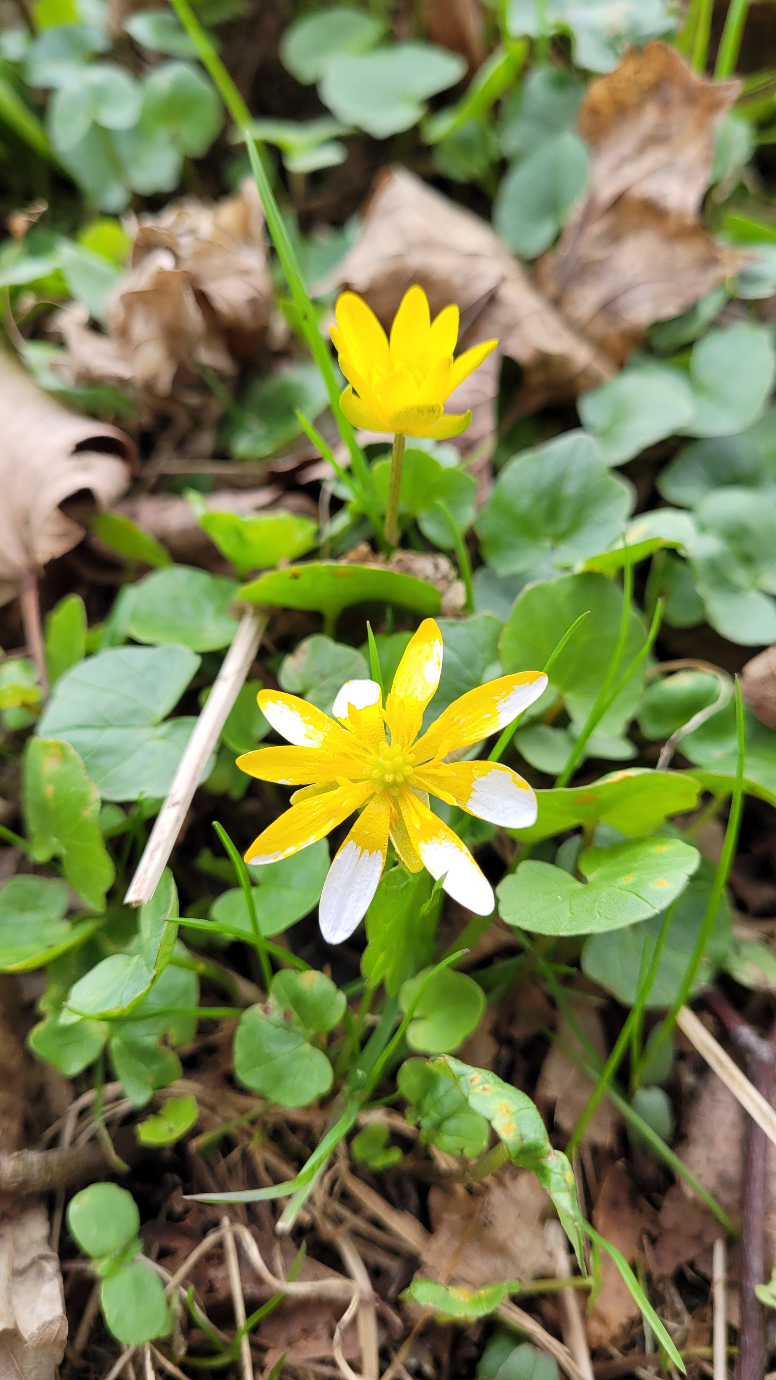

Slide 17
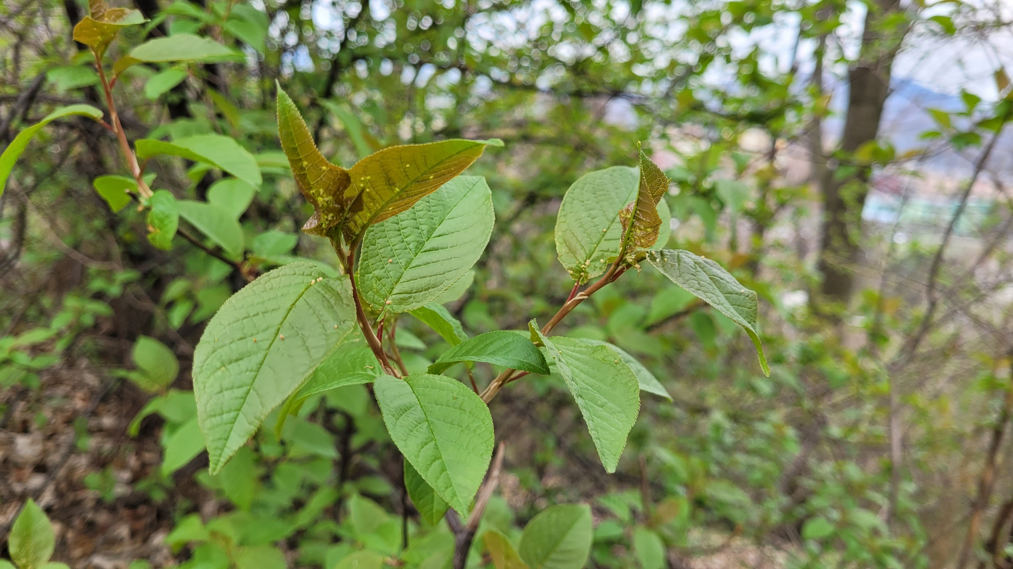

Slide 18
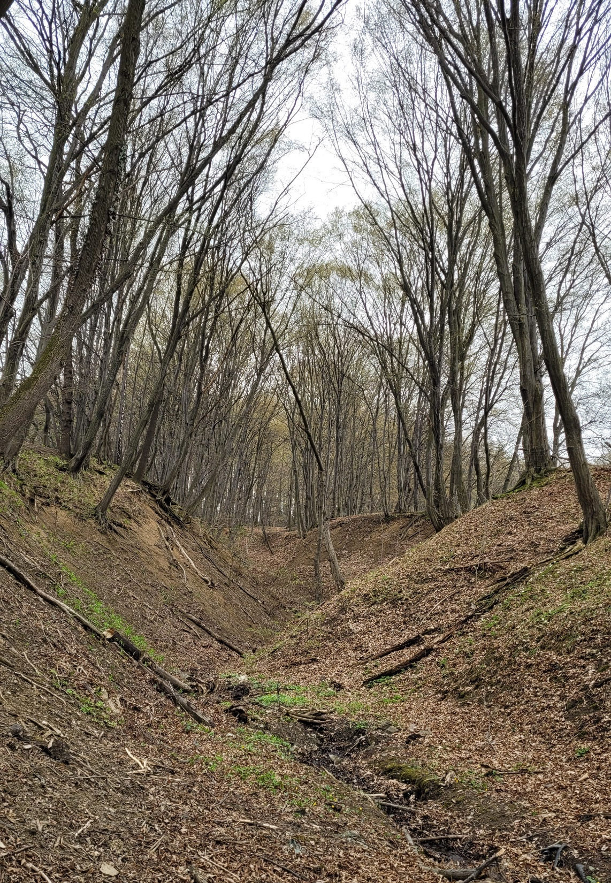
Pod koniec trasy naszym oczom ukazuje się wąwóz.
Jest to rodzaj głębokiej, suchej doliny okresowo odwadnianej, która cechuje się małym spadkiem, stromymi zboczami oraz wąskim, choć płaskim dnem .

Slide 19

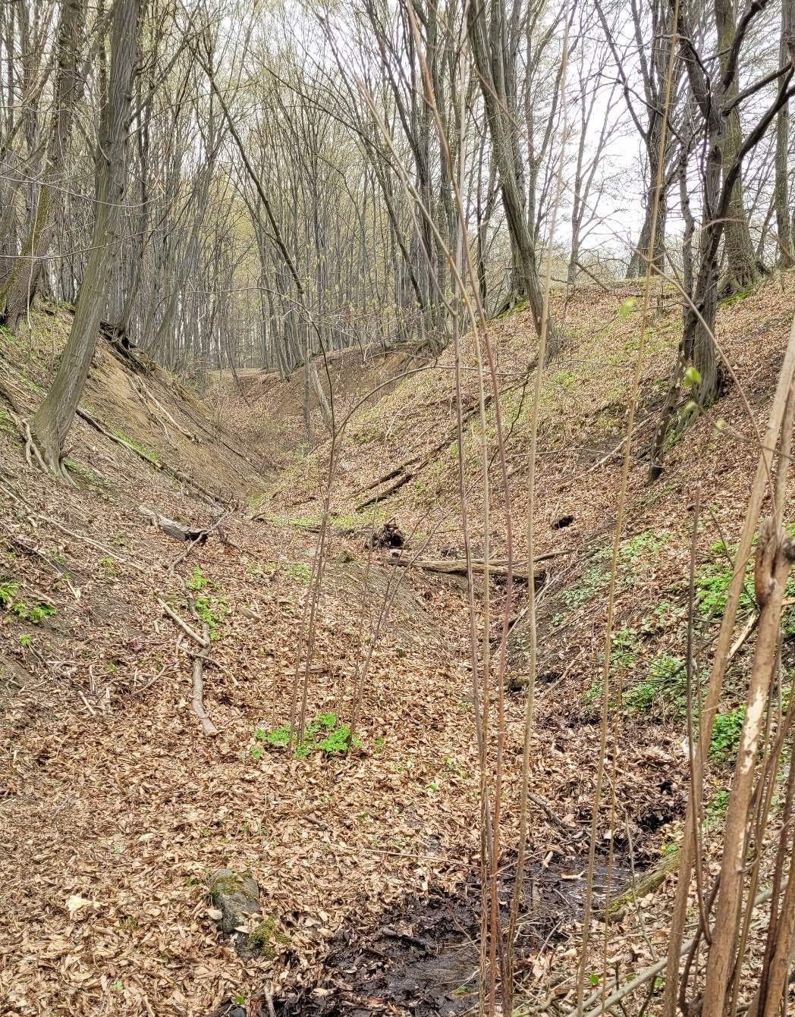

Slide 20
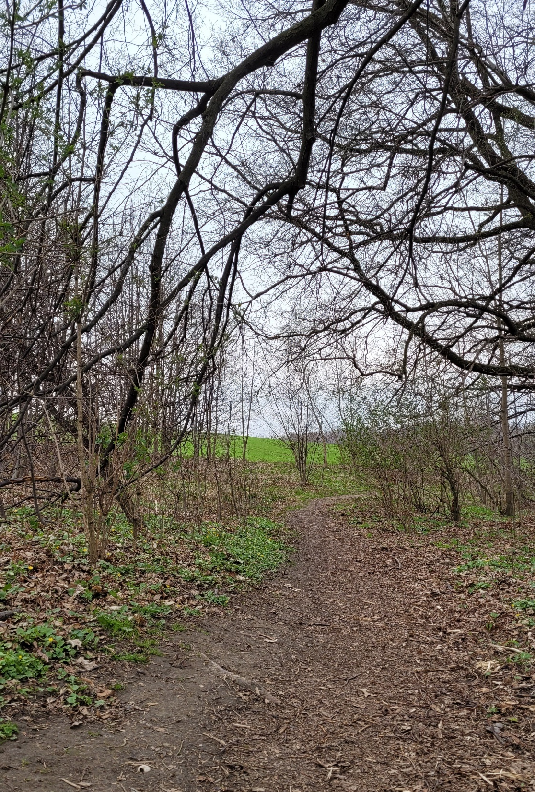
To już koniec naszej Trasy Pozytywnej Energii.
Jest ona idealnym miejscem na rekreacyjne spacery, czy miejsce na relaks.
Wzbudza ona pozytywne emocje i spokój ducha. Czas spędzony na łonie natury leczniczo działa na nasz organizm dlatego serdecznie zapraszamy na odwiedzenie naszej ścieżki. ☺

Slide 21
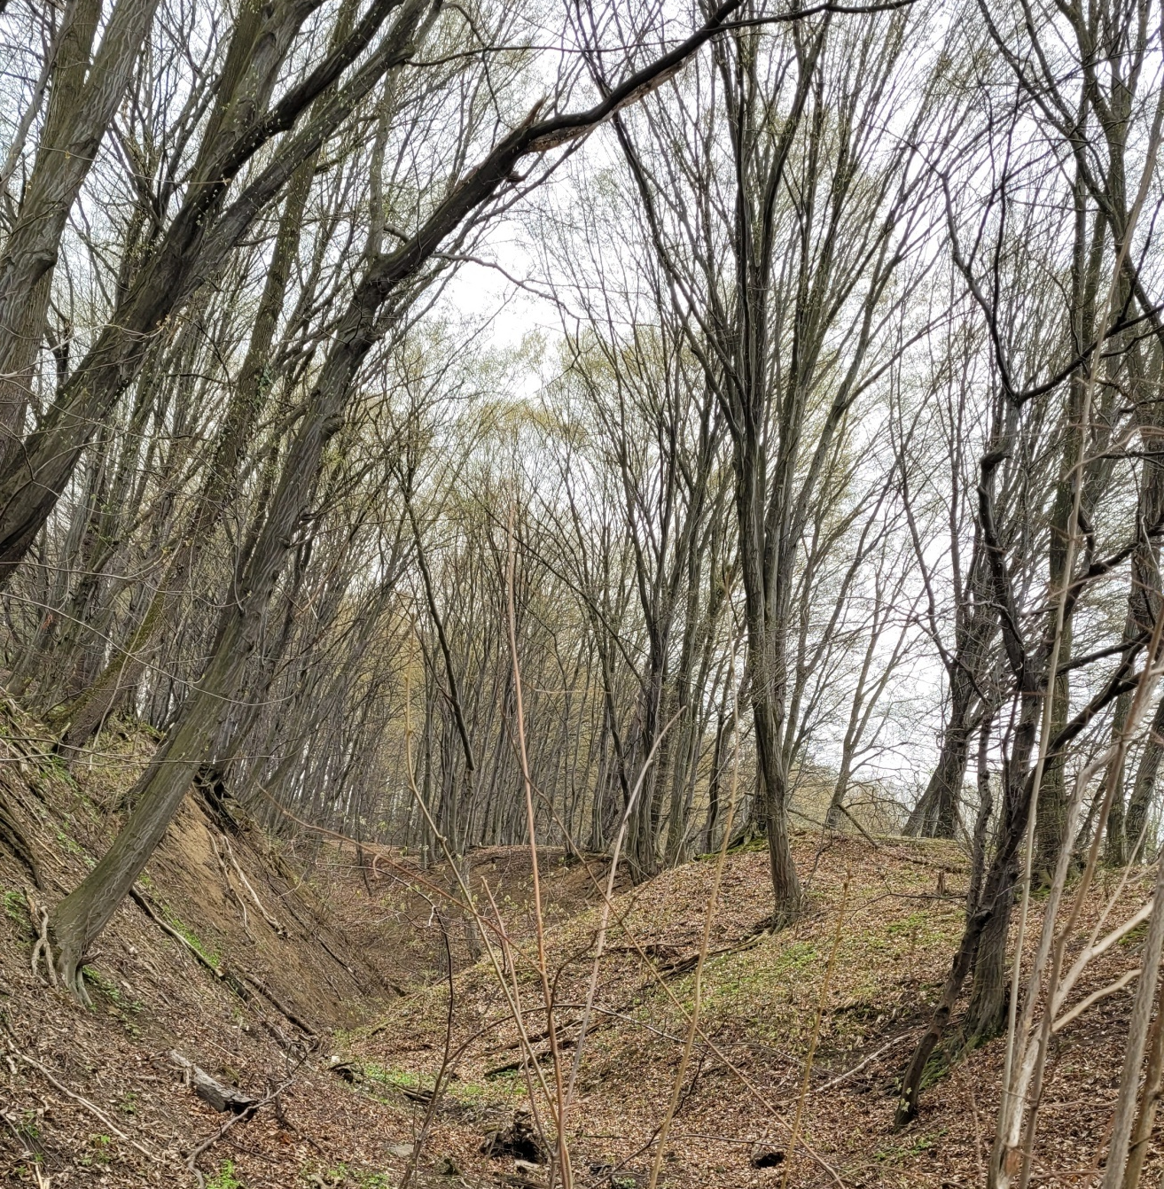
Wykonawcy
Antonina Dąbrowska
Marta Haczek
Mateusz Urbański
Miłosz Wieczorek
Opiekun:
Alina Adamczyk

